Slide 1

2024년 1월 22일
Scalar Lab Seminar
홍익대학교 컴퓨터공학과
C135283 이수현

Slide 2
Contents
Rowhammer 시각화 수정
FPGA와 실습

Slide 3
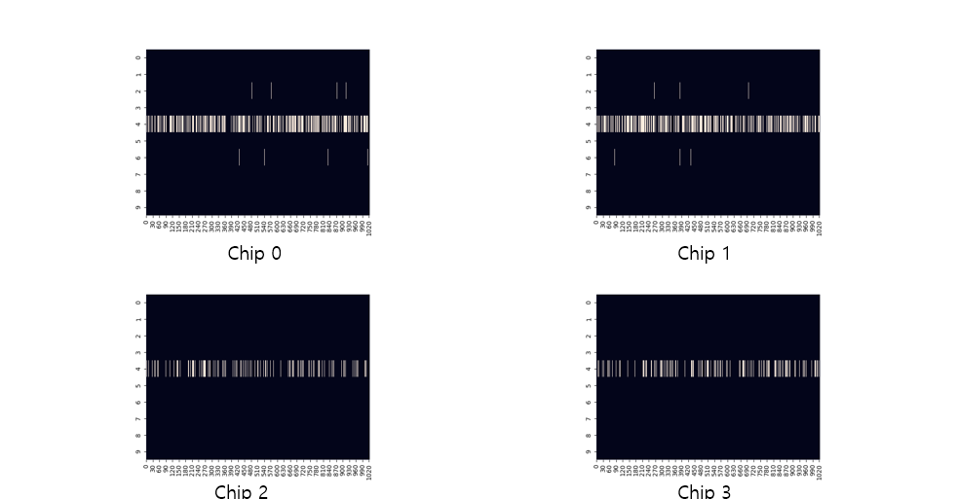
Rowhammer Update(Chips Visualization)
Before

Slide 4
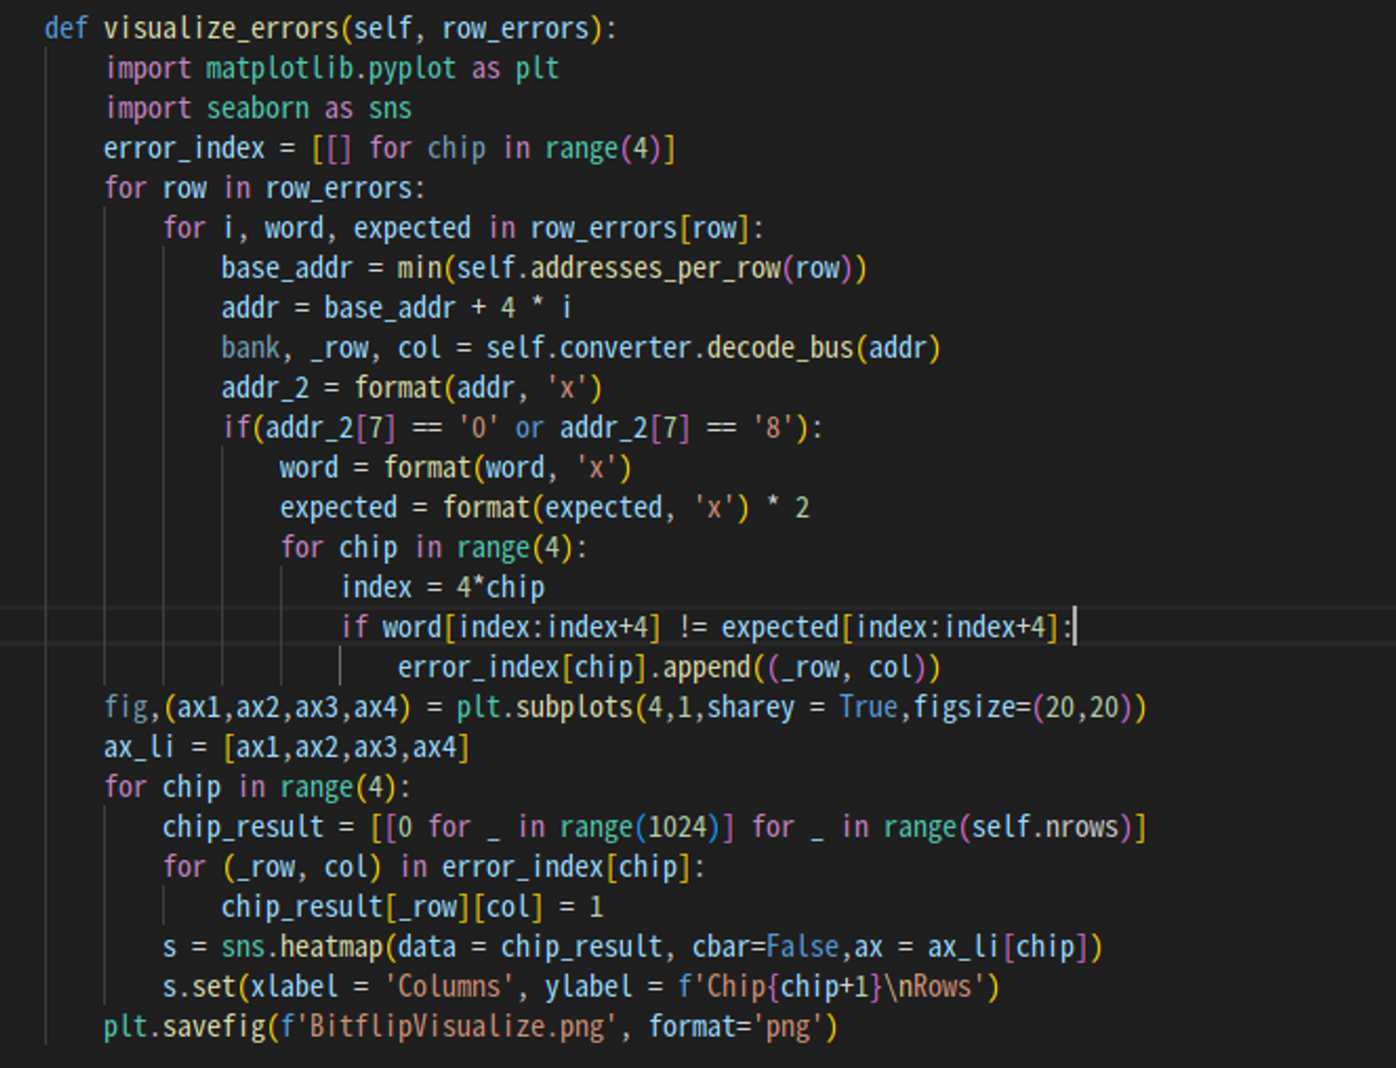
Rowhammer Update(Chips Visualization)

Slide 5
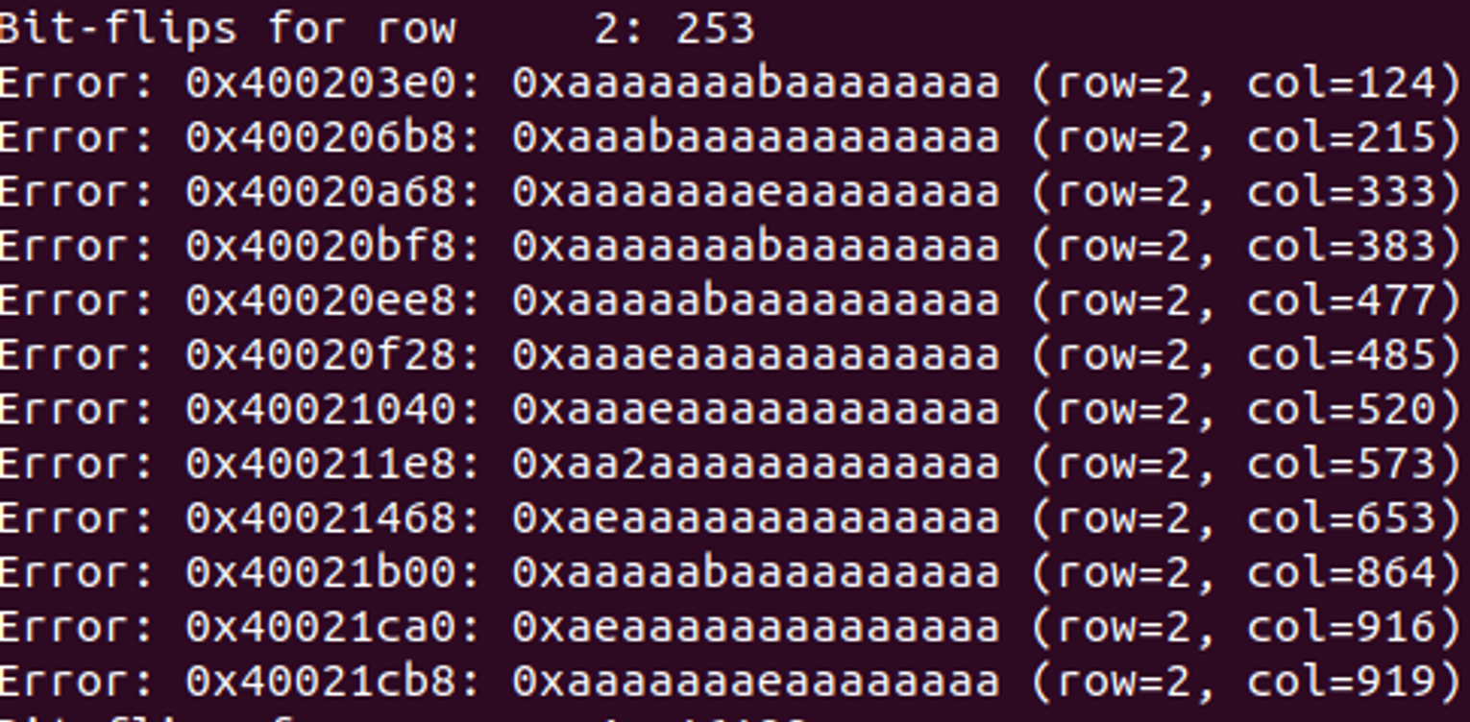
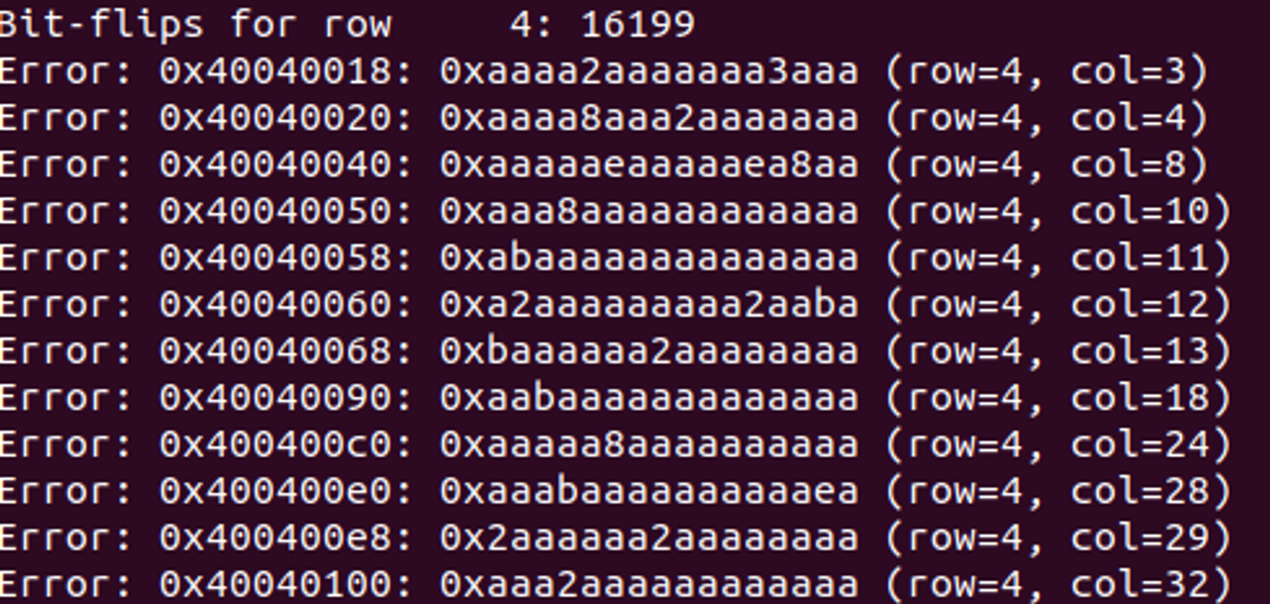
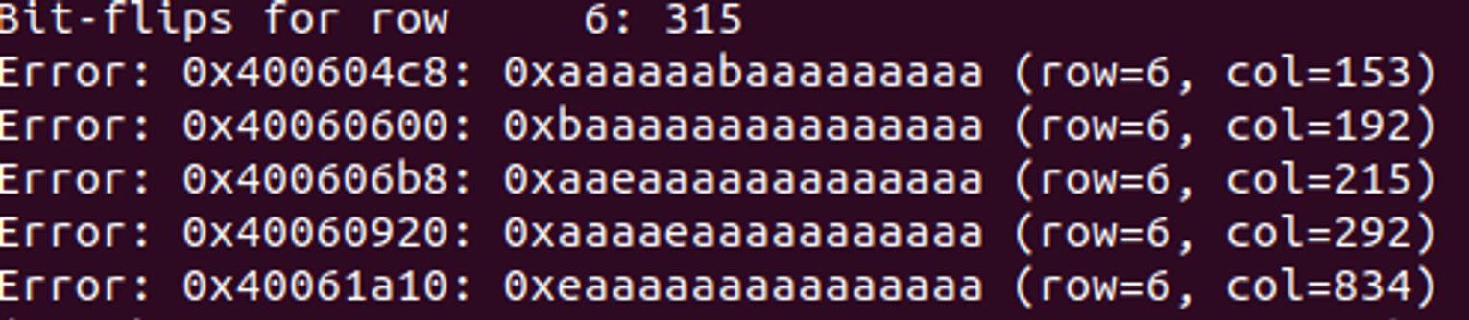
Rowhammer Update(Chips Visualization)
<Attack Command>
python rowhammer_read_write.py --nrows 10 --start-row 0 --read_count 1e6 --pattern 01_in_row --row-pairs const --const-rows-pair 3 5 --no-refresh --verbose
Row 2: n = 12
Row 4
Row 6: n = 5

Slide 6
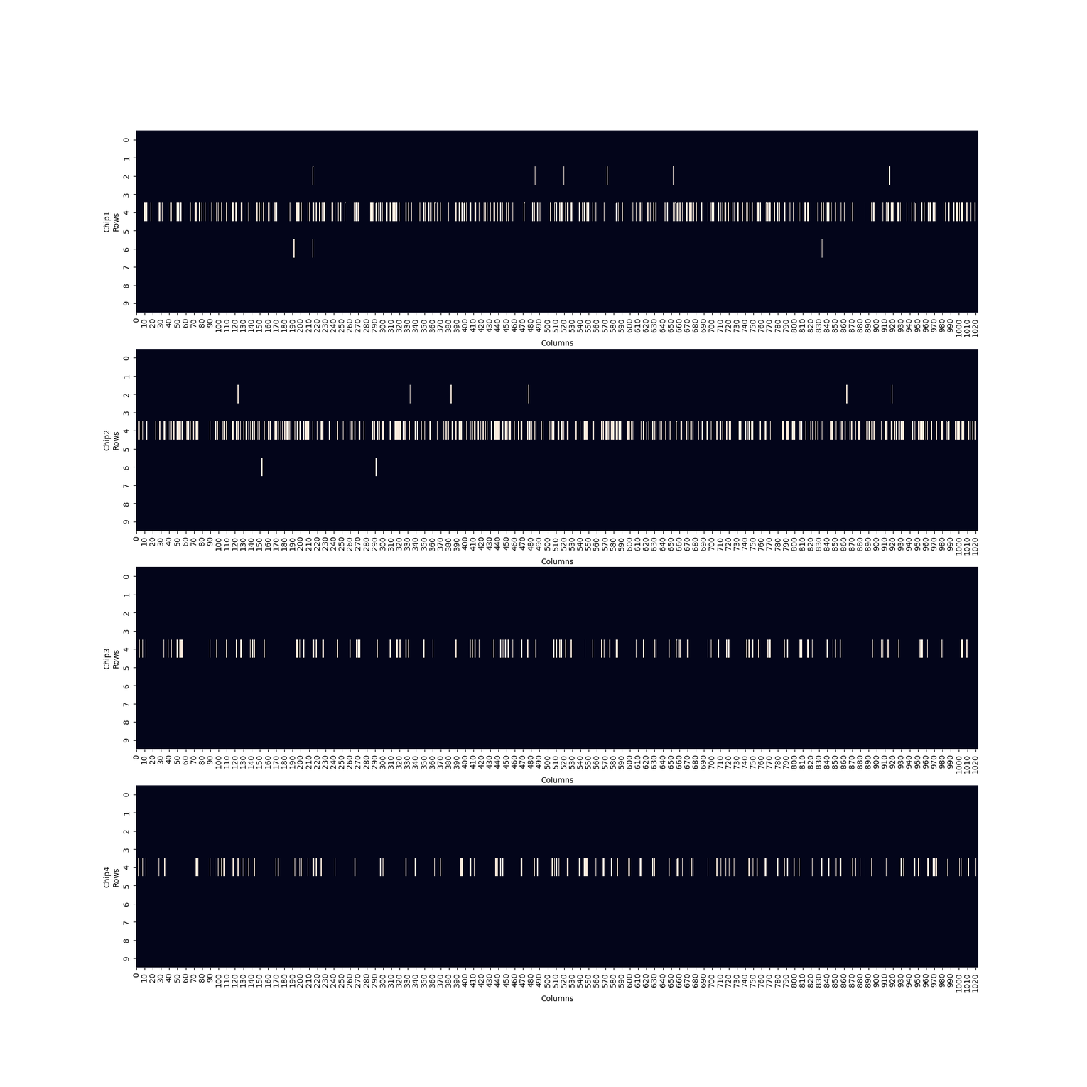
Rowhammer Update(Chips Visualization)
After

Slide 7
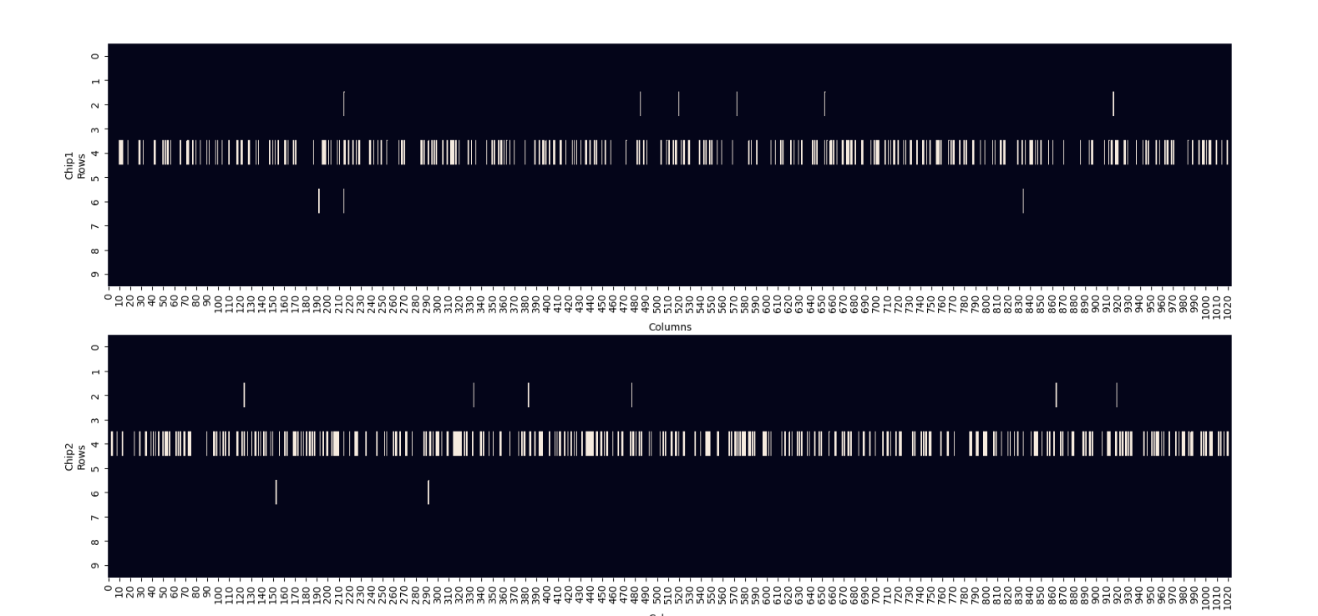
Rowhammer Update(Chips Visualization)
Row 2: n = 12, Row 6: n= 5

Slide 8
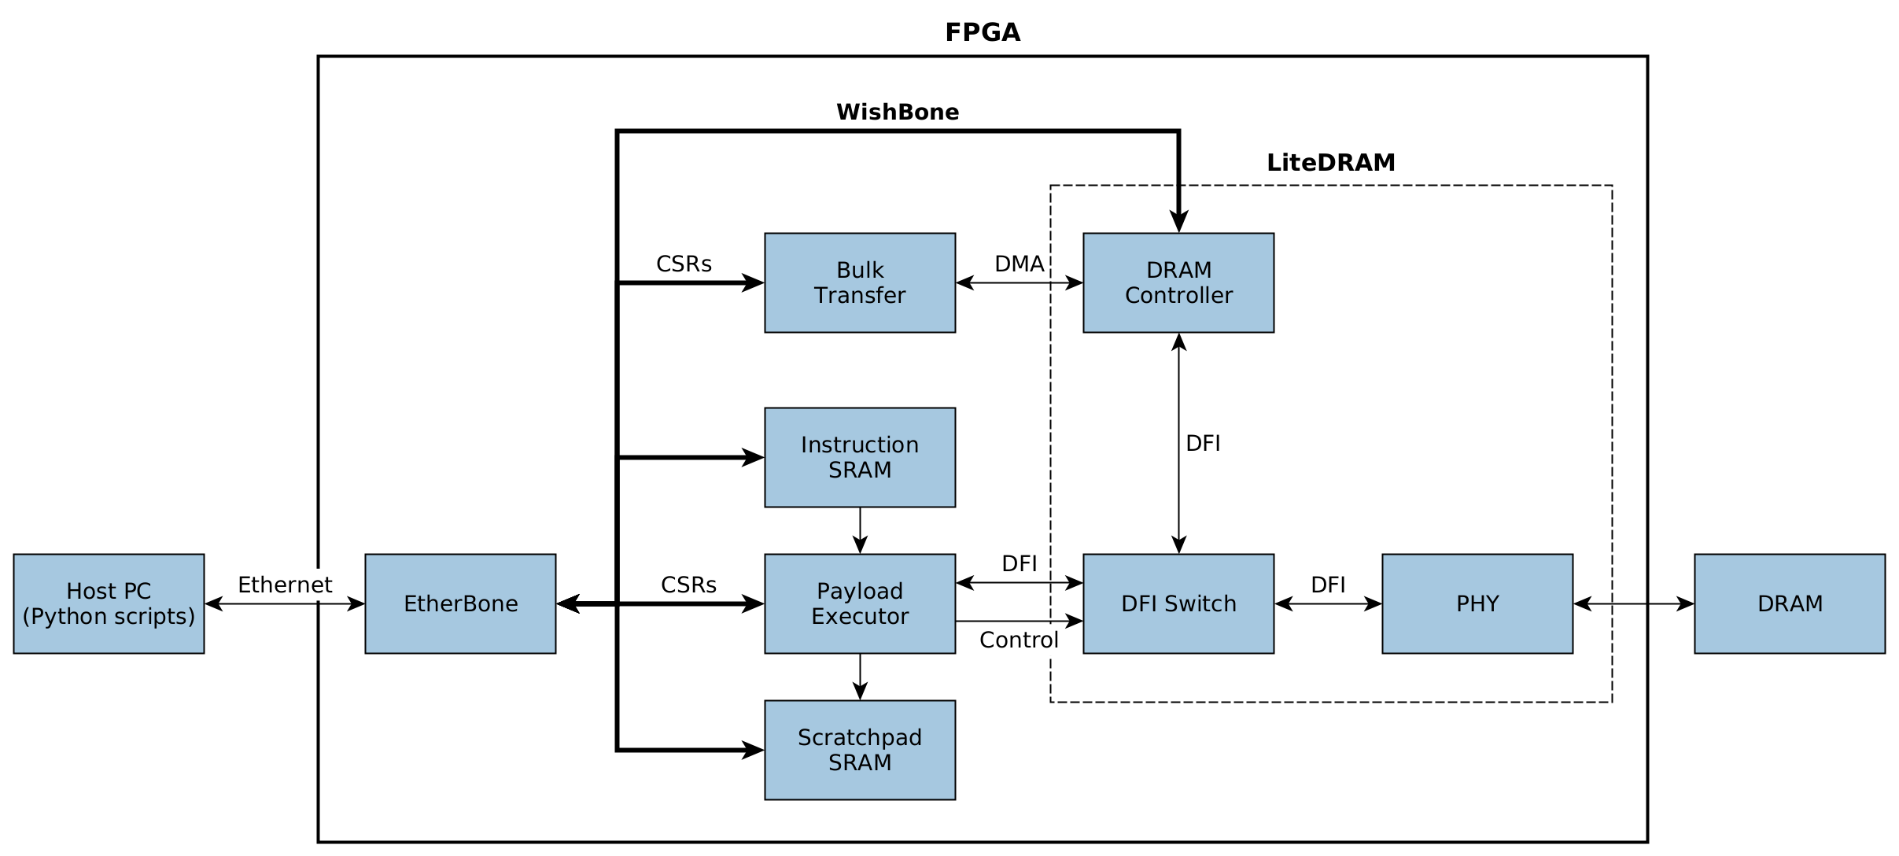
FPGA
- Field Programmable Gate Arrays
- 설계 가능 논리 소자와 프로그래밍이 가능한 내부 회로가 포함된 반도체 소자
ex) ZCU104 board for testing DDR4 SO-DIMM modules.

Slide 9
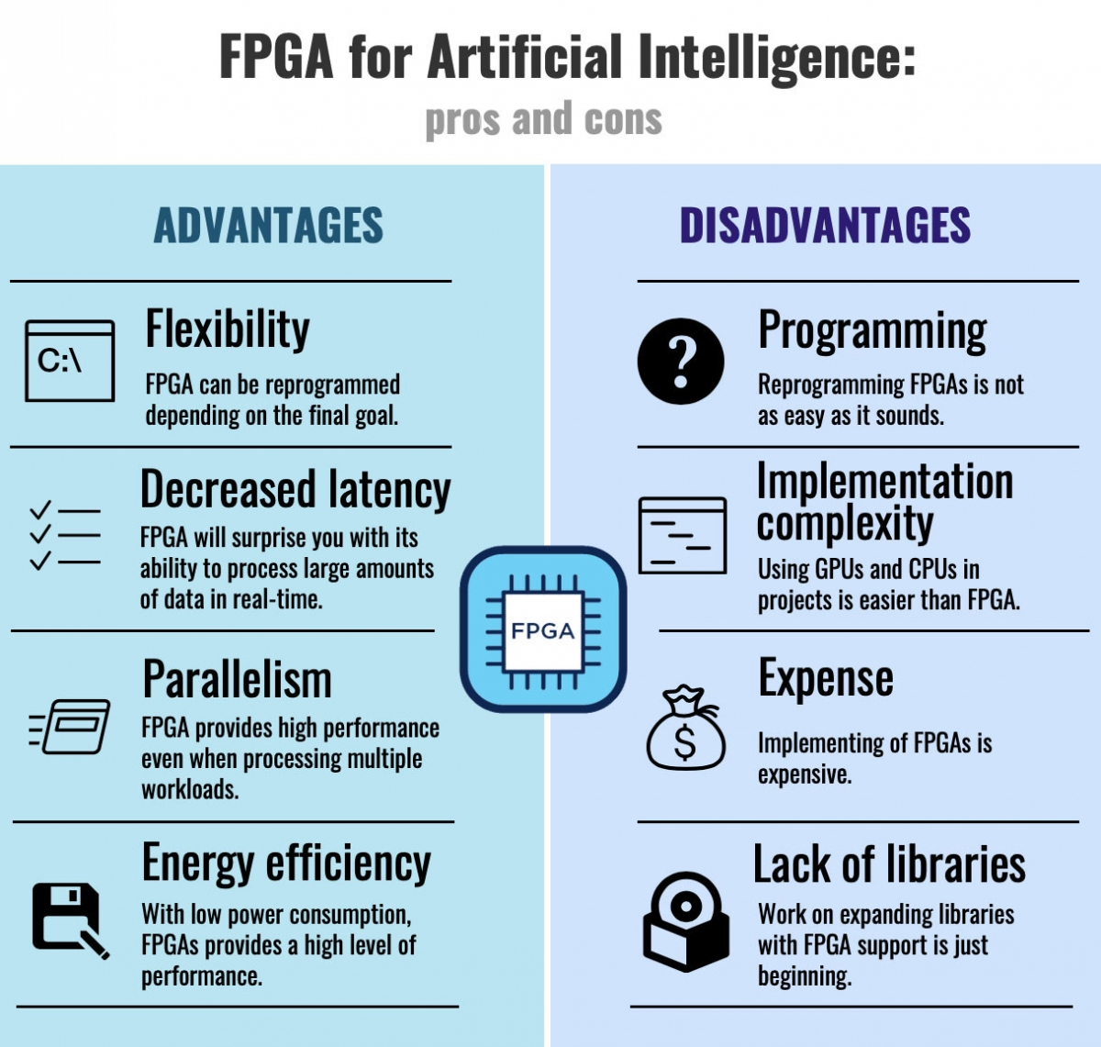
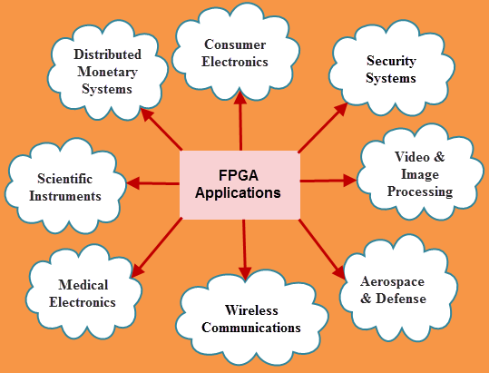
FPGA

Slide 10
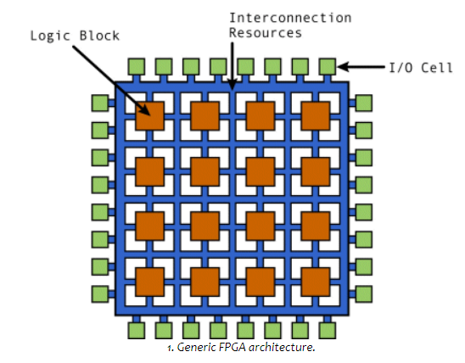
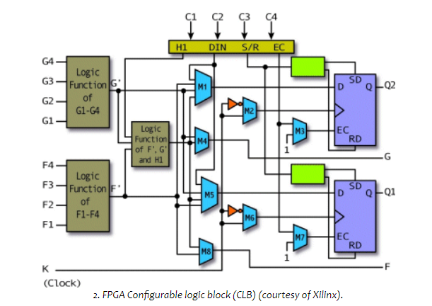
FPGA

Slide 11
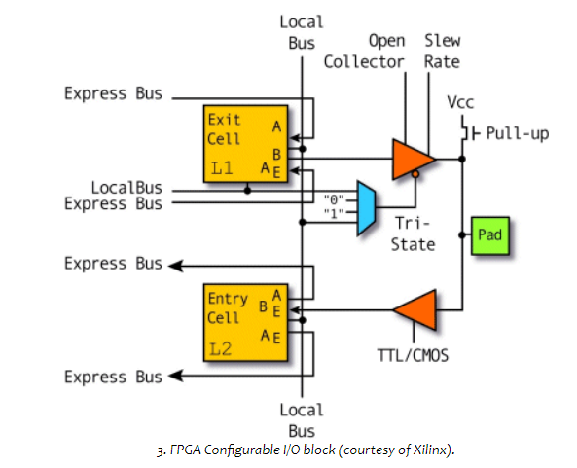
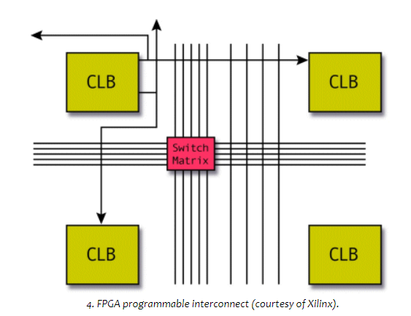
FPGA

Slide 12
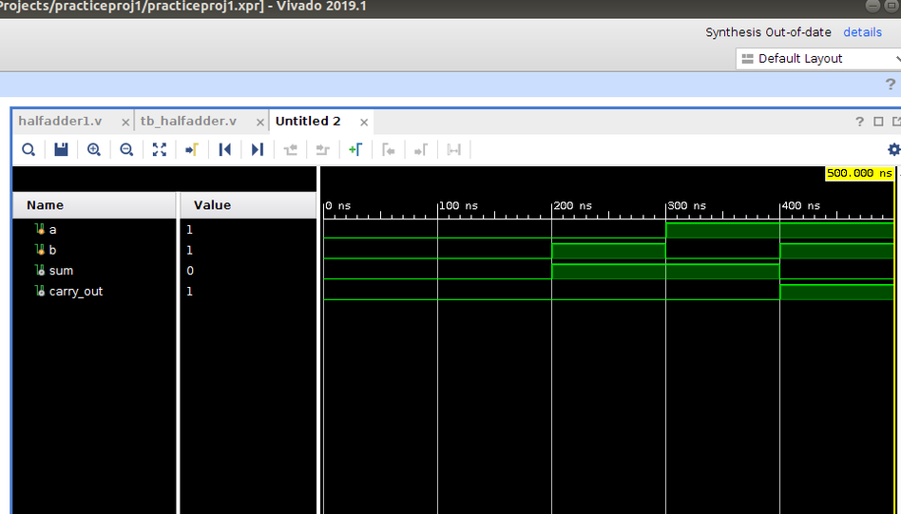
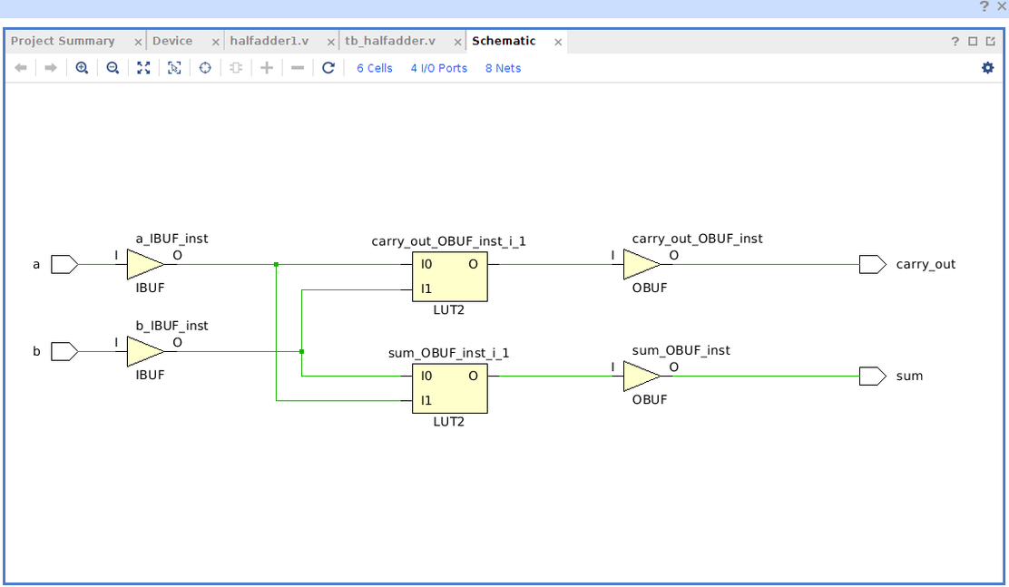
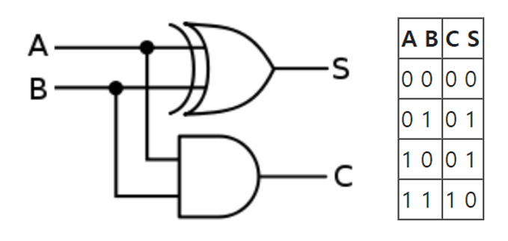
책: Vivado 환경하에서 Verilog를 이용한 FPGA 설계 및 실습
FPGA Starter Kit Ⅲ
프로젝트 생성
소스 코드의 입력 및 설계
소스 코드의 시뮬레이션
소스 코드의 합성
Constraints 파일 생성
6. Bit 파일 생성 및 프로그램

